Slide 1

Májovci
CZECH SALES ACADEMY Hradec Králové – VOŠ a SOŠ s.r.o.
Hradecká 1151, 500 03 Hradec Králové
Hradec Králové
Datum 24. 04. 2012

Slide 2
Tento učební materiál vznikl za podpory OPVK 1.5
Název školy | CZECH SALES ACADEMY Hradec Králové – VOŠ a SOŠ s.r.o.
Číslo projektu | CZ 1.07/1.5.00/34.0314
Název projektu | Moderní škola
Číslo DUM | CSA_OPVK15_001
Předmět | Český jazyk a literatura
Tematický celek | Česká literatura druhé poloviny 19. století
Název materiálu | Májovci
Autor | Mgr. Taťána Krčálová
Datum ověření, třída | 25. 04. 2012, 2.A
Časová dotace | 10 minut
Pomůcky | Projektor, PC
Vzdělávací cíl | Seznámit se se skupinou májovců, pochopit historické souvislosti.

Slide 3
Májovci
Májovci byla výrazná literární skupina českých básníků a prozaiků druhé poloviny 19. století, která navazovala na odkaz
Karla Hynka Máchy
Karla Havlíčka Borovského
Karla Jaromíra Erbena

Slide 4
Historické souvislosti
Po pádu Meternichova absolutismu (r. 1848) se na scéně objevila mladá generace
Problematika městského života a současných sociálních problémů
Nastává kulturní a společenská obroda.

Slide 5
Almanach Máj
Roku 1858 -vydán almanach Máj - spojující dílo
Májovci se ve své tvorbě primárně snažili zachytit skutečnost, a to i s jejími negativními rysy.
Odkazovali se na českou kulturu, inspirovali se i směry evropské tvorby (kosmopolité). Neobraceli se jen do české historie, ale kladli důraz na současný okolní svět, což se projevilo i v časté publicistické tvorbě.

Slide 6
Kultura
Byly založeny spolky Hlahol, Sokol, Umělecká beseda.
Vycházejí noviny a časopisy: Národní listy, Čas, Lumír, Květy aj.
Vychází Ottův slovník naučný.
Je realizována Tylova myšlenka – Národního divadla.

Slide 7
Významní představitelé májovců
Jan Neruda
Vítězslav Hálek
Karolína Světlá
Jakub Arbes

Slide 8
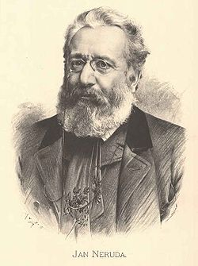
Jan Neruda

Slide 9
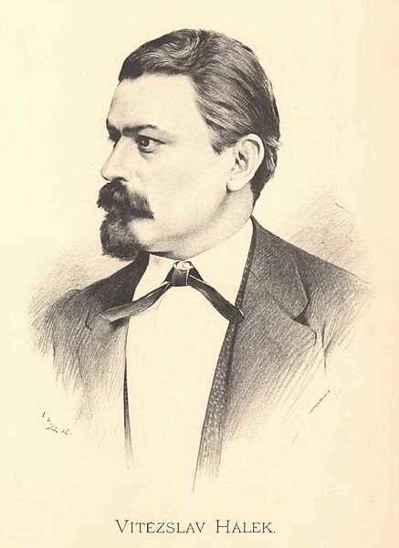
Vítězslav Hálek

Slide 10
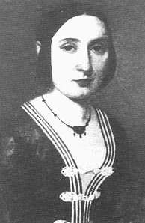
Karolína Světlá

Slide 11
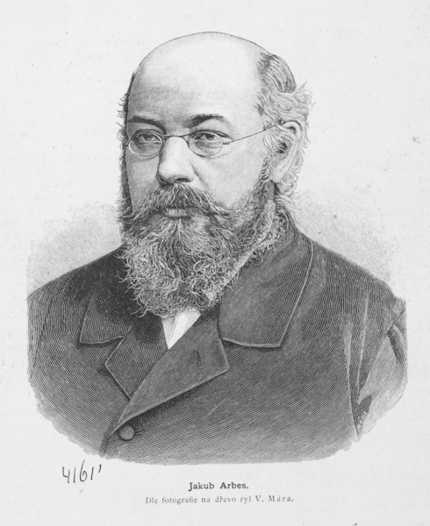
Jakub Arbes

Slide 12
Odkazy
Májovci. In: Wikipedia: the free encyclopedia [online]. San Francisco (CA): Wikimedia Foundation, 2001- [cit. 2012-04-22]. Dostupné z: http://cs.wikipedia.org/wiki/M%C3%A1jovci

Slide 13
Zdroje obrázků
Jan Neruda. In: Wikipedia: the free encyclopedia [online]. San Francisco (CA): Wikimedia Foundation, 2001- [cit. 2012-04-22]. Dostupné z: http://cs.wikipedia.org/wiki/Jan_Neruda
Vítězslav Hálek. In: Wikipedia: the free encyclopedia [online]. San Francisco (CA): Wikimedia Foundation, 2001- [cit. 2012-04-22]. Dostupné z: http://cs.wikipedia.org/wiki/V%C3%ADt%C4%9Bzslav_H%C3%A1lek

Slide 14
Zdroje obrázků
Karolína Světlá. In: Wikipedia: the free encyclopedia [online]. San Francisco (CA): Wikimedia Foundation, 2001- [cit. 2012-04-22]. Dostupné z: http://cs.wikipedia.org/wiki/Karolina_Sv%C4%9Btl%C3%A1
Jakub Arbes. In: Wikipedia: the free encyclopedia [online]. San Francisco (CA): Wikimedia Foundation, 2001- [cit. 2012-04-22]. Dostupné z: http://cs.wikipedia.org/wiki/Jakub_Arbes

